Slide 1
可视化算法教学交互平台 第一阶段展示
第四小组

Slide 2
小组成员及分工
组长：
谢子璇（统筹安排任务，数据库设计与实现，项目实体类搭建）
组员：
文雯（用户类实现，多个查找功能实现以及完成相应的测试类）
向林冰（增加、删除、修改功能实现以及完成相应的测试类）
张立凤（实现前后端联调，完成用户登录以及注册的测试类）
吴嘉婕（灵活机动，准备第二阶段的Web3D实现）

Slide 3
用户故事
作为一名算法初学者，我希望平台提供生动形象的算法可视化演示，让我能直观地理解排序算法的运行过程，加深对算法概念和原理的掌握。
可以进一步细分为以下几个子用户故事:
作为一名算法初学者，我希望能选择不同的排序算法，如冒泡排序、选择排序、插入排序、快速排序等，以便对比学习不同算法。
作为一名算法初学者，我希望可以自定义输入的数组，观察不同输入下算法的执行过程，加深理解。
作为一名算法初学者，我希望可视化演示能够让我逐步观察算法的每一步，随时暂停、回退、前进，思考算法的运行原理。
……

Slide 4
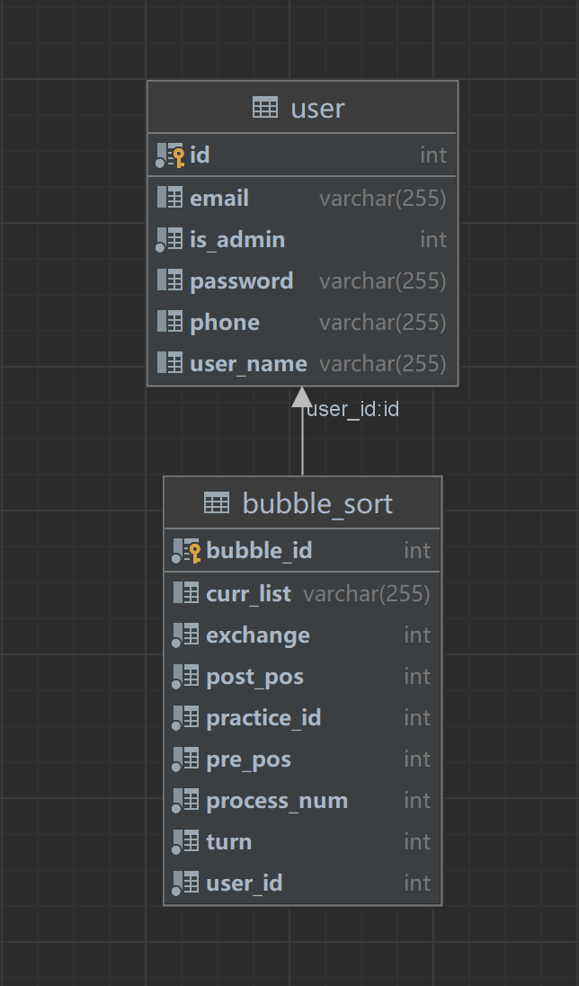
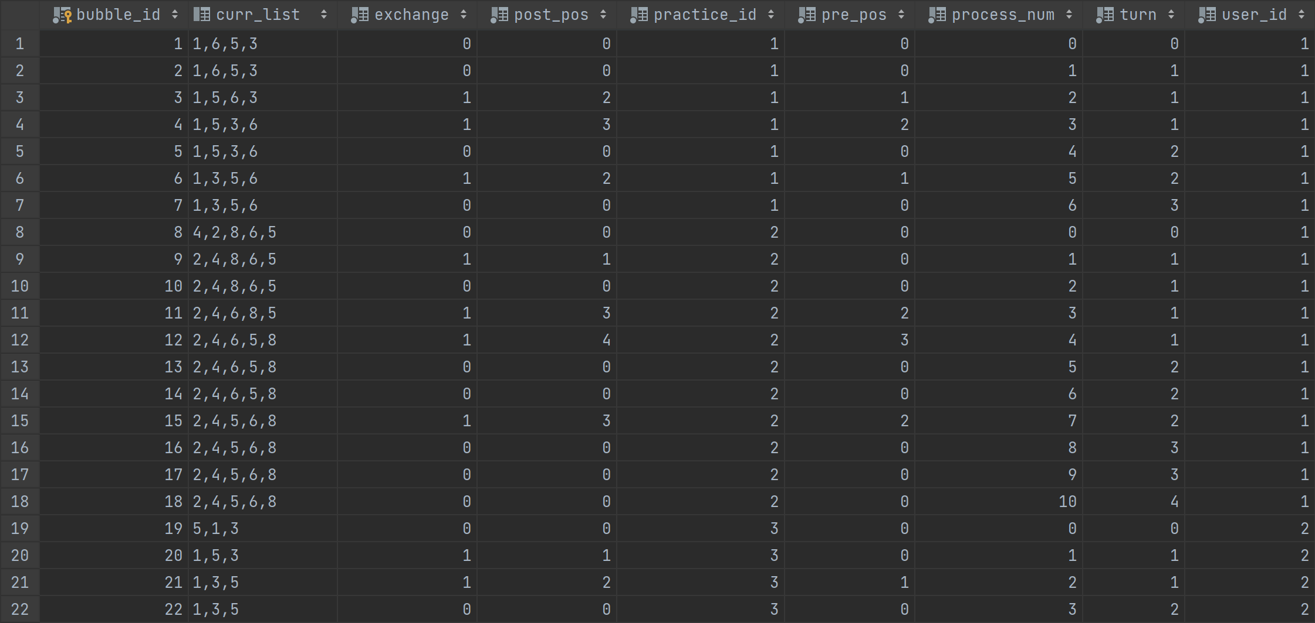
数据库设计与分析
在项目运行初始化时,数据库会自动导入管理员信息和初始题库数据,方便后续使用和管理。
我们的数据库设计已经为未来支持其他排序算法预留了扩展空间：
新的算法可以添加独立的表来存储其特定的参数和状态,同时通过user_id与user表关联,保持整个系统的一致性。

Slide 5
用户逻辑实现
登录
前端用户输入的邮箱和密码，后端通过查询数据库进行检测
登录时会出现“用户未注册”、“密码错误”、“登录成功”三种情况
针对三种情况，后端进行处理后返回前端
注册
前端用户输入邮箱和密码，后端通过查询数据库进行检测处理
出现用户两次密码不一致的情况，由前端进行比对处理
出现“用户已注册”的情况，由后端进行检测处理

Slide 6
用户逻辑测试
登录
对Http请求，使用MockMVC进行了模拟测试
对login()函数，使用Mock进行了测试
验收标准：
正确输入用户邮箱和密码时，能够返回“success”的消息
输入不存在的用户邮箱时，能够返回“用户不存在”的消息
输入的邮箱和密码不匹配时，能够返回“密码错误”的消息
注册
对Http请求，使用MockMVC进行了模拟测试
对login()函数，使用Mock进行了测试
验收标准：
正确输入用户邮箱和密码时，能够返回“success”的消息
输入不存在的用户邮箱时，能够返回“用户不存在”的消息
输入的邮箱和密码不匹配时，能够返回“密码错误”的消息

Slide 7
题库增删改逻辑实现
在本次任务中，我们需要实现三个主要功能：增加、删除和修改数据库中的数据。这些操作与出题人、题目号和排序过程相关。具体如下：
增加：
接受一个出题人序号、题号和一个未排序的序列。将该序列保存到数据库中。
使用冒泡排序算法对该序列进行排序，记录每一轮和每一步的交换过程并存入。
需考虑序列为空或无效和题号已存在的情况。
删除：
接受一个待删除的题号和出题人序号。
找到数据库中该题号对应的所有信息并删除。包括初始序列和所有排序过程记录。
需考虑题号不存在的情况。
修改：
接受一个出题人序号、已有的题号和新的未排序序列。
删除数据库中原始题号对应的初始序列和排序过程。
按照增的方式新加一个初始序列和所有的排序过程。
需考虑序列为空或无效，题号不存在的情况。

Slide 8
增删改验收测试
增加数据：
增加一条未排序的序列及其题号，数据库中存储初始序列和排序步骤。
验收标准：能正确增加新的题号和未排序序列，并记录排序步骤。
失败情况：出题人不存在、已有题号、待排序序列不正确。
修改数据
根据题号修改未排序的序列，并重新记录排序过程。
验收标准： 将原序列和所有过程记录更新为新的序列的信息。
失败情况：出题人不存在，题号不存在，待排序序列不正确。
删除数据：
验收标准：根据题号删除所有相关信息，包括出题人的题号和所有过程记录。
失败情况：出题人不存在、题号不存在。

Slide 9
增删改单元测试
检查新增、删除、修改的序列的userId是否存在
验收标准：一旦不存在，不进行任何操作，直接返回失败以及msg"UserId不存在"
检查新增、删除、修改序列时，该UserId所拥有的题号是否存在：
新增时：如果UserId所拥有的题号存在，则返回失败，msg"题号存在"
删除和修改时：如果UserId所拥有的题号不存在，则返回失败，msg"题号不存在"
检查新增、修改序列时，接收的序列是否为有效的格式
验收标准：当格式不正确，应该返回msg"序列无效"

Slide 10
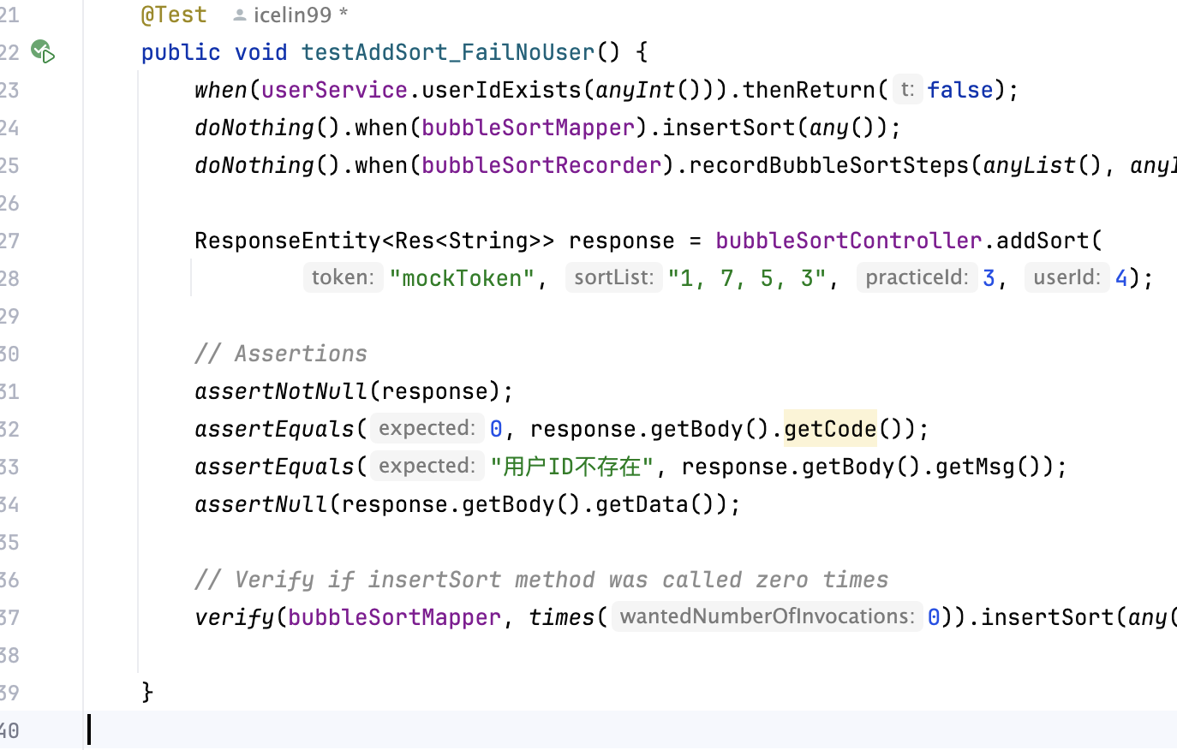
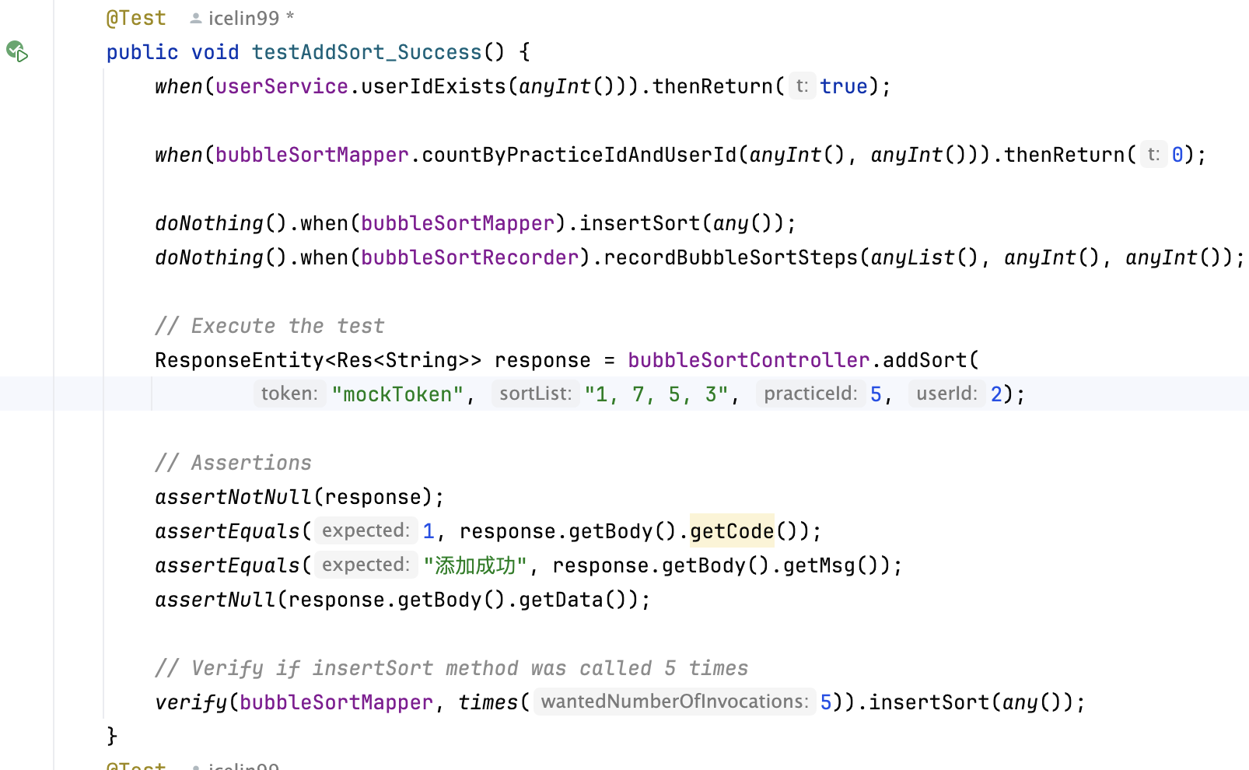
增单元测试
新增正确
userID不存在，返回用户ID不存在

Slide 11
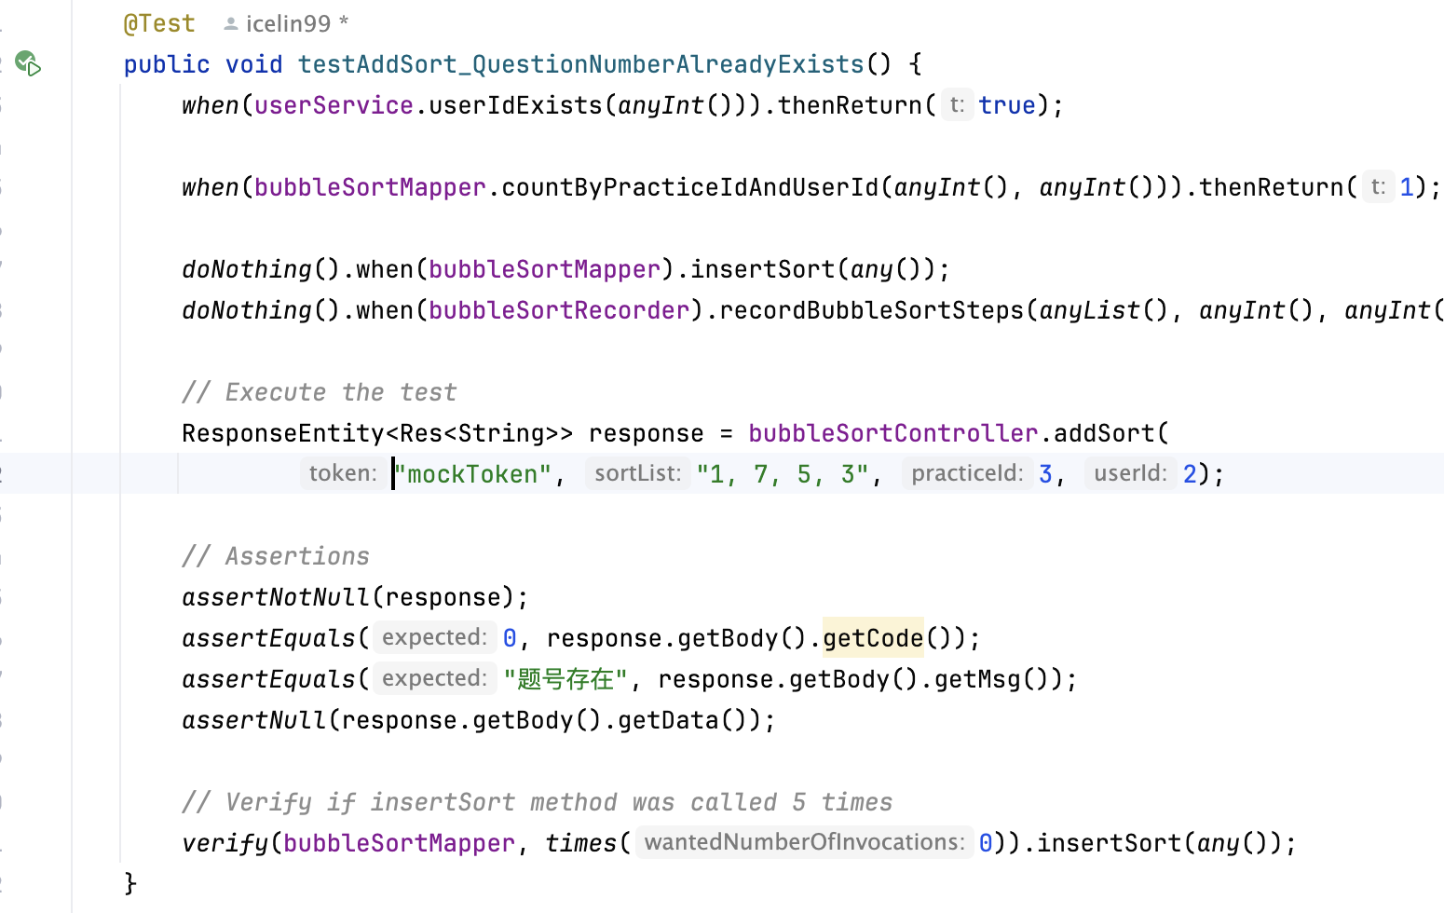
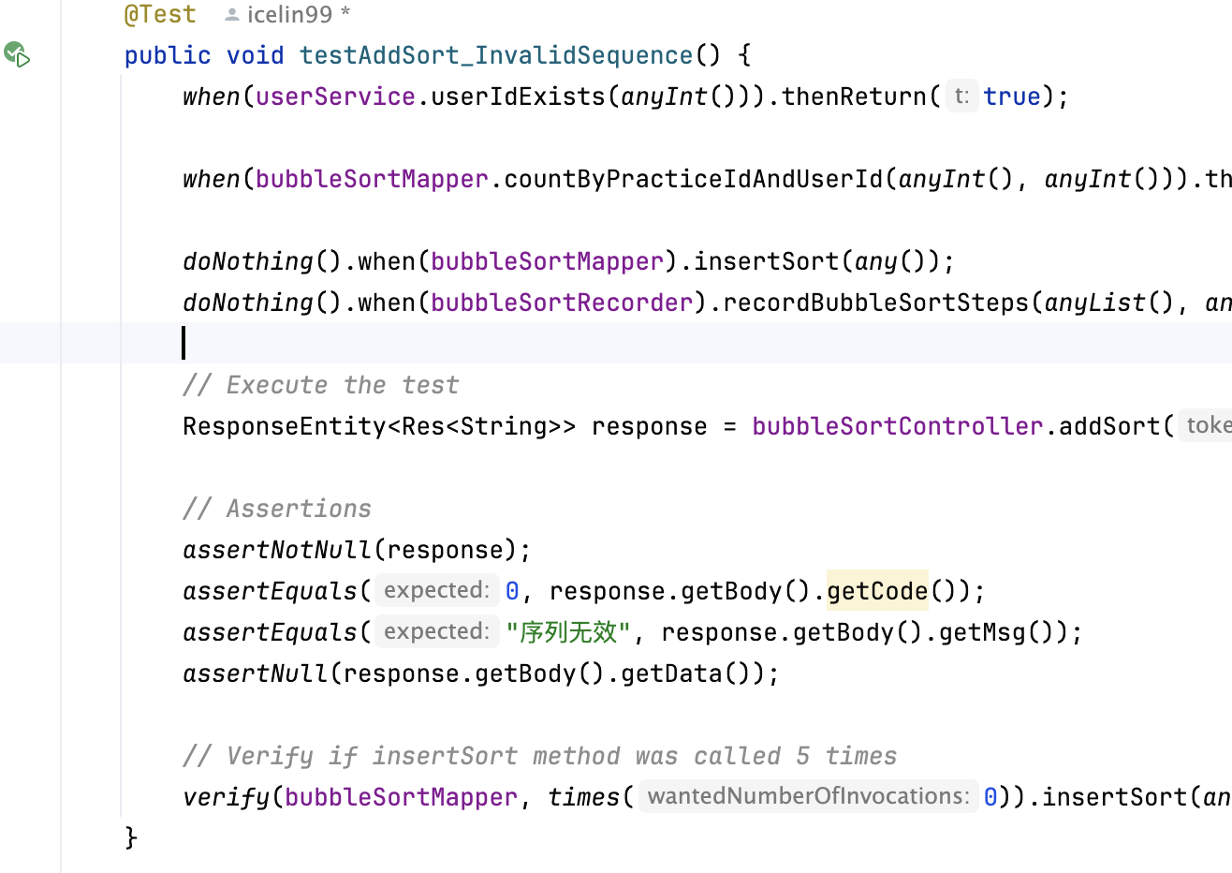
增单元测试
User有该题号，不能新增，返回题号存在
新增的序列不是有效格式，返回序列无效

Slide 12
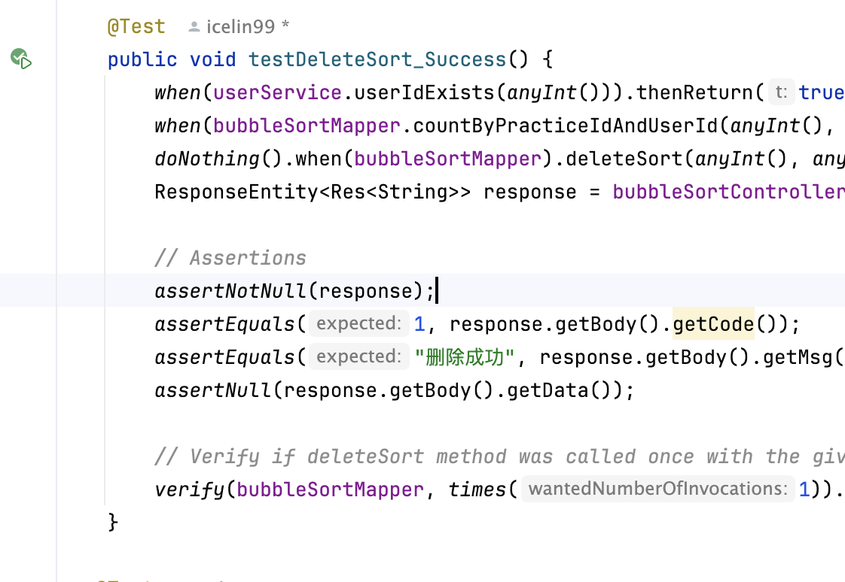
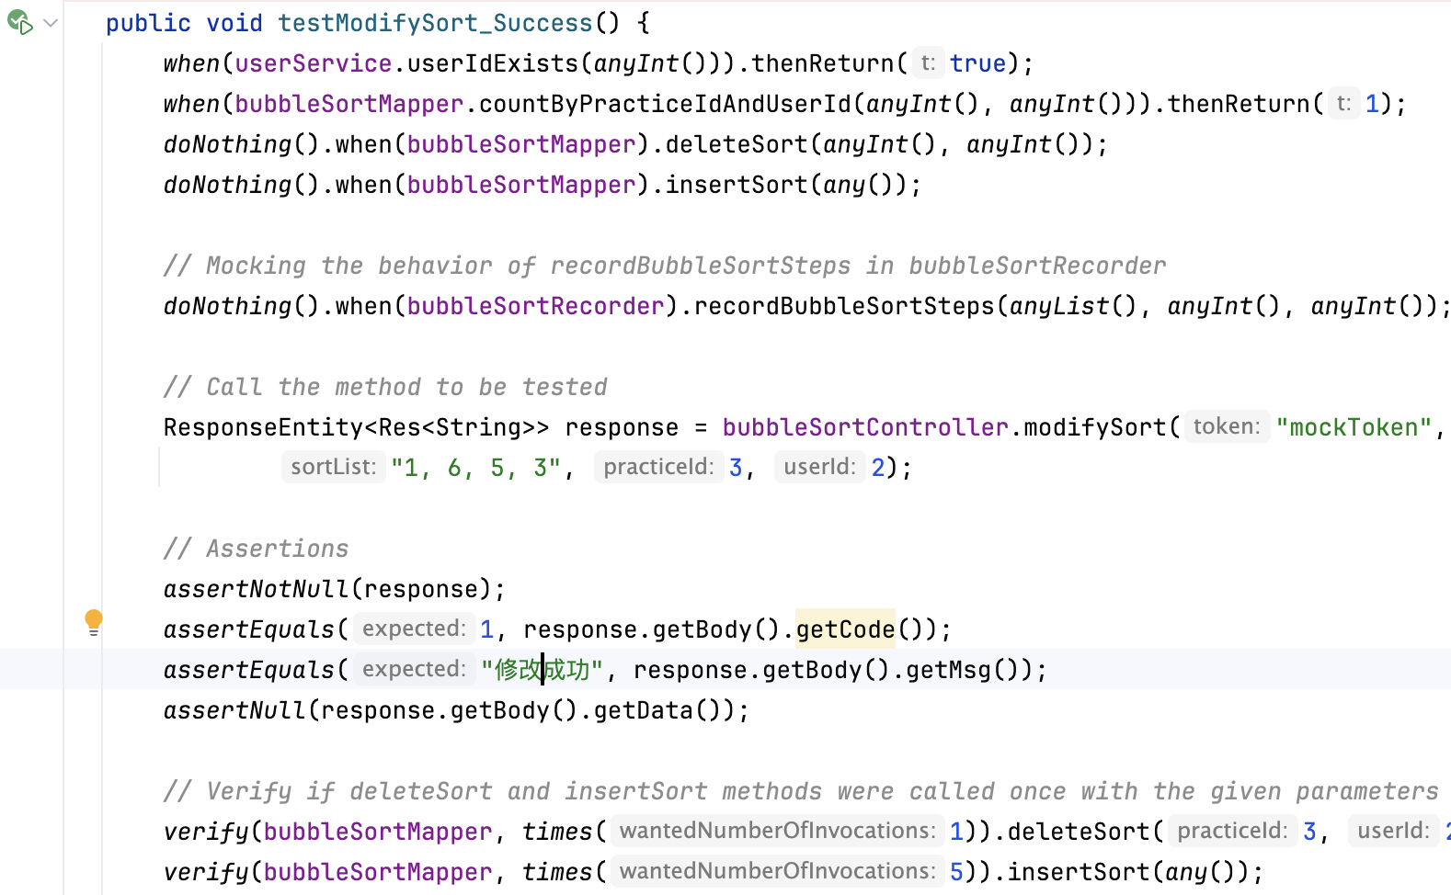
删改单元测试
用户存在，题号存在，删除成功
用户存在，题号存在，格式正确，修改成功

Slide 13
题库查逻辑实现
在本次任务中，我们实现了以下查找功能，包括：
根据ID查询特定的排序记录
输入排序记录的ID，返回排序实体
需要考虑排序记录不存在的情况
查询当前题目的下一步排序
输入题目序号和过程序号，返回下一步排序实体
需要考虑题目序号或过程序号不存在情况，以及查询结果为空的情况
查询当前排序序列
输入题目序号和过程序号，返回当前排序记录
需要考虑题目序号或过程序号不存在情况
查询给定题目的排序结果
输入题目序号，返回排序结果
需要考虑题目序号不存在的情况

Slide 14
查验收测试
如果用户token无效，则输出身份验证失败的错误信息
根据ID查询特定的排序记录
方法名：findSortById
验收标准：输入排序记录的ID，正确返回包含相应排序记录的排序实体。
失败情况：输入无效的bubbleId，输出错误信息或空结果。
查询当前题目的下一步排序
方法名：findNextStep
验收标准：输入题目序号和过程序号，返回下一步排序实体。
失败情况：输入无效的题目序号和过程序号，或输入已经为最后结果的过程序号，查找失败。

Slide 15
查验收测试
查询当前排序序列
方法名：findCurrList
验收标准：输入题目序号和过程序号，返回当前排序序列。
失败情况：输入无效的题目序号和过程序号，查找失败。
查询给定题目的排序结果
方法名：findSolution
验收标准：输入题目序号，返回排序结果。
失败情况：输入无效的题目序号，查找失败。

Slide 16
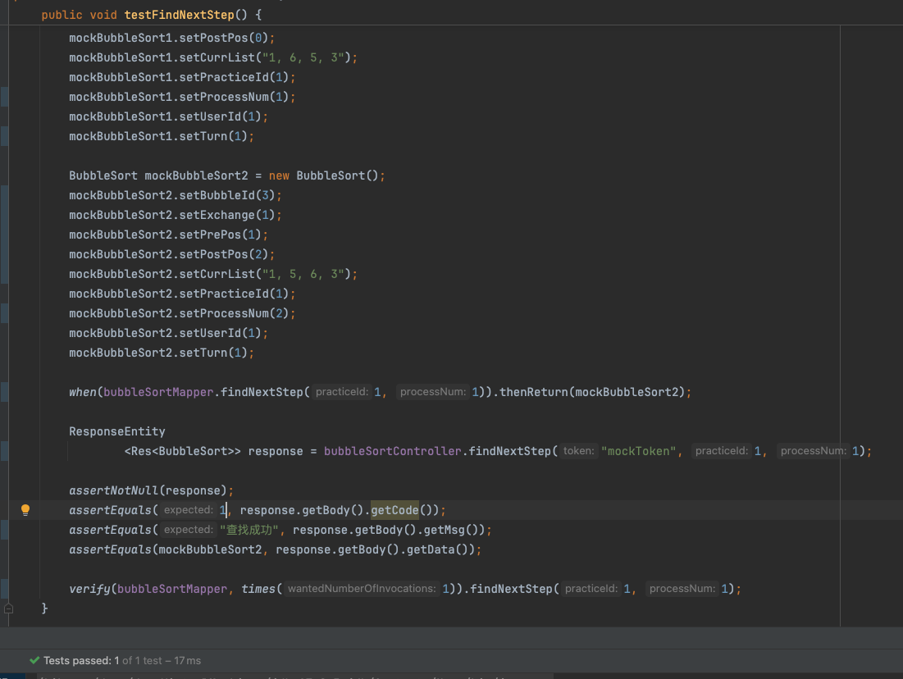
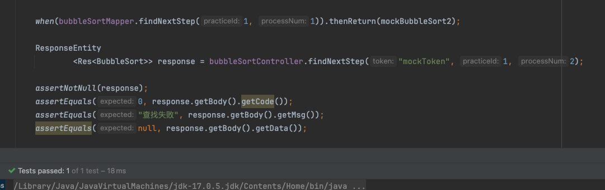
查单元测试
正确查询当前题目的下一步排序，
返回下一步排序实体
数据库返回空,查找失败

Slide 17
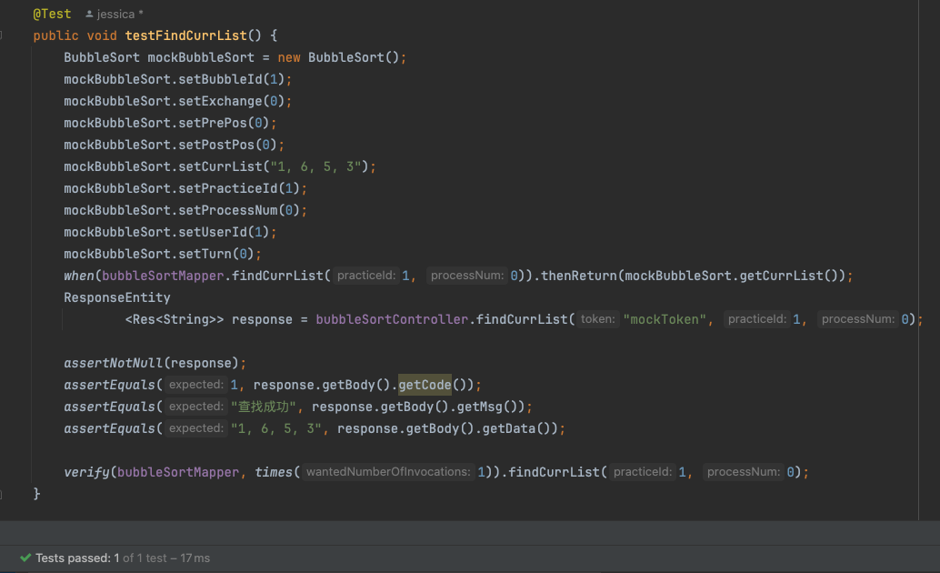
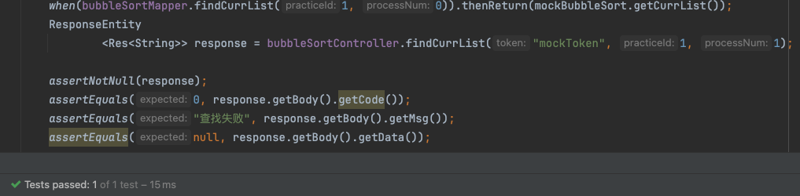
查单元测试
查询当前排序序列并正确返回
题目序号或过程序号无效时，查找失败

Slide 18
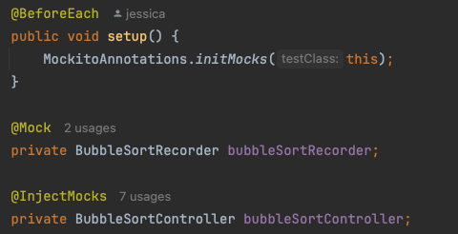
查单元测试
依赖注入: 使用@Mock注解和@InjectMocks注解进行依赖注入，将模拟对象注入到被测控制器中。
Mock: 使用Mockito框架模拟数据库访问层，确保测试不依赖真实数据库。

Slide 19
谢谢大家！

